Slide 1
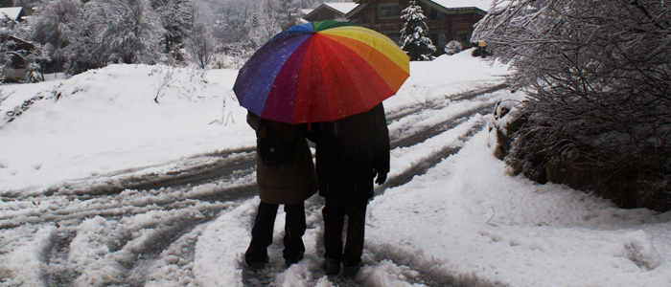
вплив кольорів на стан людини

Slide 2
Оскільки до 90% інформації про зовнішній світ людина сприймає через орган зору, різноманіття кольорів має важливе значення. їх фізичні властивості, закономірності співвідношень, фізіологічний та психічний вплив на людину вивчає кольорознавство.
Кольори поділяють на хроматичні (кольори та їх відтінки, які людина розрізняє у спектрі, - червоний, оранжевий, жовтий, зелений, блакитний, синій, фіолетовий, що визначаються трьома параметрами: кольоровий тон, насиченість і яскравість) і ахроматичні (білий, відтінки сірого, чорний, які характеризуються лише кількістю відбитого світла).
Кольоровий тон зумовлюється тією довжиною хвилі, що переважає, наприклад, довжина хвилі фіолетового кольору становить 380-440 нанометрів (нм), синьо-фіолетового - 440-470 нм, синього - 470-485, блакитного - 485-500, зелено-блакитного - 500- 520, зеленого - 520-550, жовтого - 570-580, оранжевого - 590-600, червоного - 620-760 нм. Насиченістю називають ступінь розбавлення певного кольору білим. Чим більше колір містить білого, тим менше він насичений. Наприклад, якщо синій колір має насиченість 20%, це означає, що він утворений із 20% синього і 80% білого. Яскравість залежить від інтенсивності світлового потоку - відбитого чи прямого. Кольоровий тон і насиченість є якісними параметрами кольору, яскравість належить до кількісного.

Slide 3
Вплив кольору на організм людини
Люди давно помітили, що різні кольори впливають на них неоднаково. Значення кольорів також залежить від традицій країни, які можуть змінюватися з часом. Наприклад, медицина Сходу накопичила великий практичний досвід лікування кольором деяких захворювань, особливо порушень психічних функцій.
Колір у трудовій діяльності людини, зокрема в навчальному процесі, здійснює фізіологічний, оптичний, психологічний вплив. Однак люди неоднаково реагують на кольори. На їх сприйнятті позначається тип темпераменту, вік, стать тощо.

Slide 4
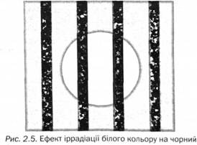
Оптична дія кольору
Вона може спричинити оптичні ілюзії та зміни зовнішнього вигляду предметів. Усі кольори умовно поділяють на дві групи
-червоні і сині, що викликають у людини протилежні відчуття.
Кольори червоної групи сприймаються як матеріальні, теплі,
важкі, непроникні, плоскі, шорсткі, матові, горизонтальні за
формою, округлені, такі, що нагадують низькі, глухі та голосні
звуки.
Кольори синьої групи - нематеріальні, холодні, легкі, проникні, об'ємні, гладенькі, блискучі, вертикальні за формою, гострі, нагадують високі, дзвінкі та тихі звуки. Винятком вважають зелений колір, оскільки він є комбінацією жовтого і синього, що належать до різних груп кольорів.
Світлі кольори немовби поширюються на розташовані поряд темні і зменшують забарвлені в ці кольори поверхні. Таке явище називають колірною іррадіацією. Вертикальні лінії на тлі білого круга виглядають тоншими, ніж на сірому

Slide 5
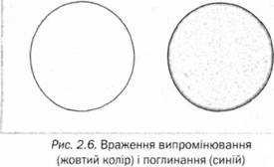
Колірна градація відіграє істотну роль при конструюванні шрифтів. Якщо, наприклад, букви Б, В або Е "зберігають" у тексті повну висоту, то висота літер О або С дещо менша, ще меншу мають А або У. Такі букви видаються нижчими за загальну висоту рядка тексту, тому їх потрібно трохи збільшити.
Предмети червоного кольору здаються ближче розташованими, блакитного - далі; площина, забарвлена темно-синім, фіолетовим або чорним кольорами, візуально зменшується і спрямовується вниз. Жовтий та синій створюють враження руху: жовтий круг "випромінює", синій - "поглинає" (рис. 2.6).

Slide 6
Психологічна дія кольору
Під дією кольору виникають певні відчуття, переживання і думки. Цей вплив тісно пов'язаний з його оптичними властивостями. Насичений зелений створює враження спокою, при додаванні жовтого він має стимулювальну дію, синього - додає серйозності, вдумливості. Жовтий колір викликає занепокоєння, збуджує; синій - сприяє заглибленню у надсвідомість; темно-синій і фіолетовий навіюють печаль.
Білий колір стимулює активність психіки людини. Чорний і сірий кольори пригнічують, червоний - надто збуджує, коричневий - знижує активність, фіолетовий може викликати сум.

Slide 7
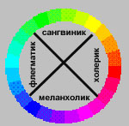
Щоб максимально посилити стан комфорту, збільшити працездатність педагога та школярів і одночасно зберегти їх здоров'я, необхідно при оформленні навчального інтер'єру враховувати особливості сприймання кольорової палітри людьми з різними типами темпераменту.
Дослідження психологів свідчать, що меланхолік почувається затишніше у відтінках літньої палітри. Блакитний колір діє на нього заспокійливо, стримано, викликаючи відчуття розслаблення, гармонії, задоволення. Позитивно сприймає він тонізуючі червоний та жовтий кольори.
Флегматику подобається зелений, який заспокоює, врівноважує та стабілізує, а блакитно-зелений допомагає йому зосередитися. Компенсуючими є кольори червоної та жовтої частин спектра.
Сангвінік надає перевагу жовтій палітрі. Компенсуючими для нього є помірні відтінки фіолетового, які урівноважують бурхливий темперамент.
Холерики найкраще почуваються в атмосфері динамічного червоного кольору і надають перевагу фарбам зими - чорному, білому та холодним відтінкам інших кольорів. Врівноважуючим кольором для холерика є зелений.
Отже, доречне використання різних кольорів дає змогу впливати на психічний стан людини.

